Slide 1

Introducción introductoria de Python 3.10 para dummies y principiantes.

Slide 2
Primera aclaración.
Este curso da por sentado de que ya conoces todas las (muchas muchísimas) razones por las cuales Python es uno de los mejores (sino el mejor) lenguajes de programación para iniciar (o avanzar) en el mundo del desarrollo, ya sea por su versatilidad, sencillez, popularidad o porque simplemente es lo máximo. Así que, teniendo en cuenta que no te lo tengo que vender porque ya estás convencido, pues, podemos continuar…

Slide 3
Segunda aclaración.
Para el desarrollo de las clases me he basado (casi) únicamente en la estructura y metodología tanto de la documentación oficial de Python como en el proyecto El Libro de Python.
Para mayor información no dude en consultar a Ismael.

Slide 4
Entonces…
¿Cómo aprenderemos Python?..

Slide 5
Plan para Python básico
Introducción.
Tipos y estructuras de datos (str, int, bool, dict, tuple…).
Estructuras de control (if, else, for, while…).
Funciones y operadores.
Variables y memoria.
POO (class, instance, inheritance).

Slide 6
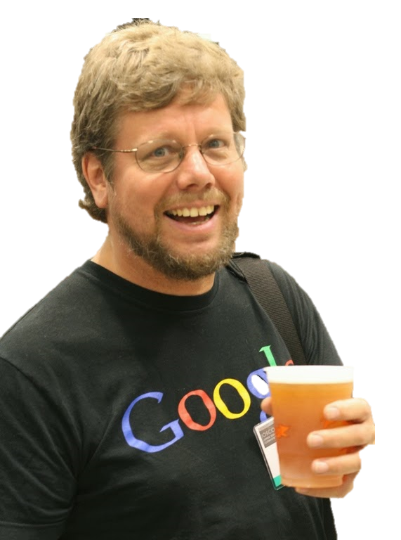
¿Qué es Python?
Python es un lenguaje de programación…
De alto nivel,
Multipropósito
Interpretado,
De tipado dinámico,
Orientado a objetos.

Slide 7
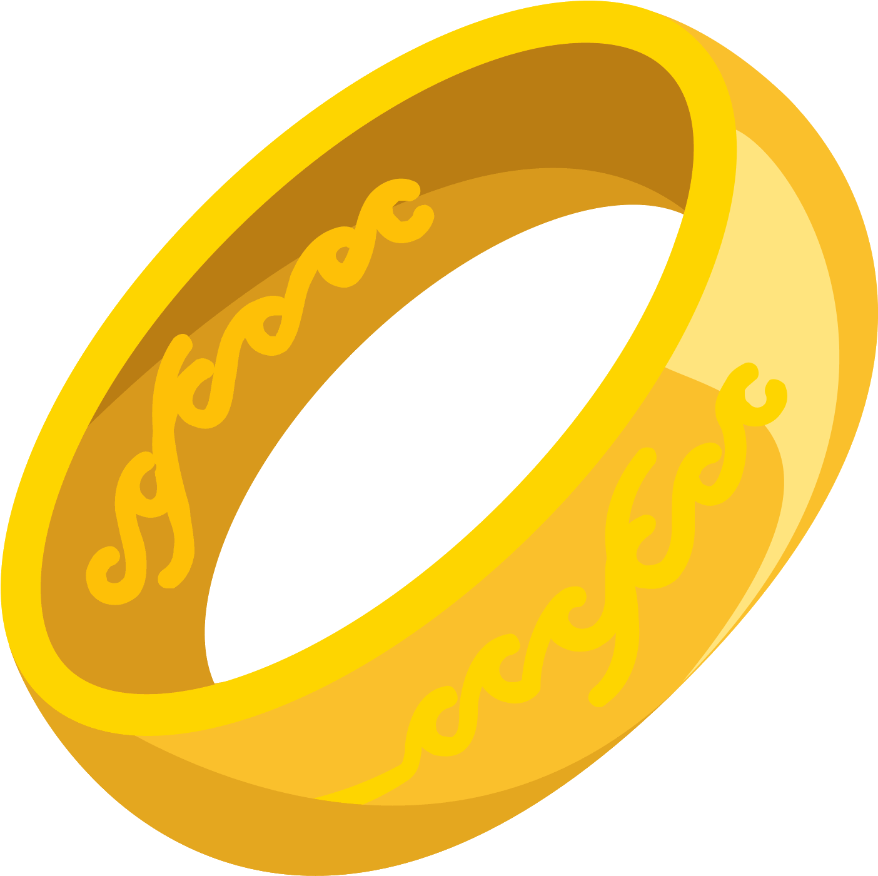
Un lenguaje para dominarlos a todos.
La Filosofía de Python.
El Benevolent Dictator for Life, los dos principios rectores y los manuscritos PEP.

